Slide 1

Презентація до лекції 3
РІДКІ ЛІКАРСЬКІ ФОРМИ. ВИГОТОВЛЕННЯ
МІКСТУР
ОДЕСЬКИЙ НАЦІОНАЛЬНИЙ МЕДИЧНИЙ УНІВЕРСИТЕТ
КАФЕДРА ТЕХНОЛОГІЇ ЛІКІВ
Презентацію підготував:
д.фарм.н. Борисюк І.Ю.
.

Slide 2

ЛЕКЦІЯ 3.2:
РІДКІ ЛІКАРСЬКІ ФОРМИ. ВИГОТОВЛЕННЯ
МІКСТУР
ЛЕКЦІЯ ДЛЯ СТУДЕНТІВ
СПЕЦІАЛЬНОСТІ «ФАРМАЦІЯ»

Slide 3

ПЛАН ЛЕКЦІЇ
Поняття про мікстури. Перевірка доз отруйних, наркотичних і сильнодіючих лікарських засобів.
Загальна технологія рідких лікарських форм.
Правила введення в мікстури рідких лікарських засобів.
Технологія мікстур з використанням концентрованих розчинів.
Виготовлення рідких лікарських форм шляхом розчинення сухих лікарських речовин у кількості до 3 %.
Виготовлення рідких лікарських форм шляхом розчинення сухих лікарських речовин у кількості 3 % та більше.
Технологія мікстур з використанням ароматних вод.
Оцінка якості та оформлення до відпуску рідких лікарських препаратів.

Slide 4

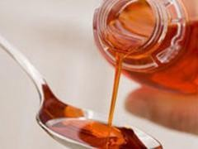
1. ПОНЯТТЯ ПРО МІКСТУРИ. ПЕРЕВІРКА ДОЗ ОТРУЙНИХ, НАРКОТИЧНИХ І СИЛЬНОДІЮЧИХ ЛІКАРСЬКИХ ЗАСОБІВ
Нормативна база : ДФУ стаття 5.N.1.1, проект доповнення до статті ДФУ 5.N.1.1, накази МОЗ України № 197 від 07.09.93 р. і № 812 від 17.10.12 р.)
Мікстури – рідкі лікарські форми для внутрішнього застосування, які дозуються ложками
(столовими, десертними, чайними).
Rp.: Analgini 3,0
Kalii bromidi 4,0
Aquae purificatae 200 ml Tincturae Belladonnae 5 ml Tincturae Valerianae 10 ml
M. D. S. По 1 столовій ложці 3 рази на день
Підпис лікаря
Печатка лікаря

Slide 5













1. ПОНЯТТЯ ПРО МІКСТУРИ. ПЕРЕВІРКА ДОЗ ОТРУЙНИХ, НАРКОТИЧНИХ І СИЛЬНОДІЮЧИХ ЛІКАРСЬКИХ ЗАСОБІВ
V столової ложки = 15 мл; V десертної ложки = 10 мл V чайної ложки = 5 мл
Vзаг. = 200 + 5 + 10 = 215 мл;
Кількість приймів (доз)
215 мл : 15 мл = 14 (прийомів)
Разова доза анальгіну :
3,0 : 14 = 0,21 або 215 мл – 3,0
15 мл – х
Добова доза анальгіну :
0,21 х 3 = 0,63
х = 0,21
По ГФУ
ВРД анальгіну = 1,0
ВДД анальгіну = 3,0 Висновок : дози не завищені
Разова доза настойки беладонни :
5,0 : 14 = 0,36
Або 215 мл – 5 мл
15 мл – х х = 0,36 мл Добова доза настойки беладонни : 0,36 х 3 = 1,08 мл
По ГФУ
ВРД настойки беладонни = 0,5 мл
ВДД настойки беладонни = 1,5 мл Висновок : дози не завищені

Slide 6

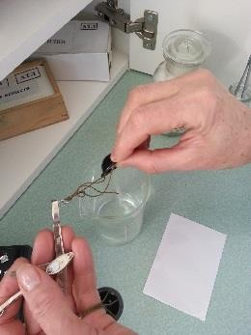
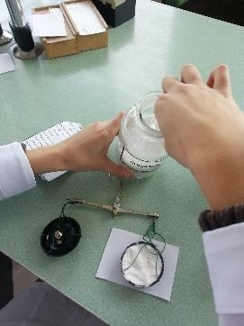
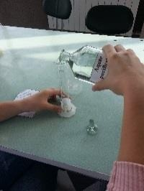










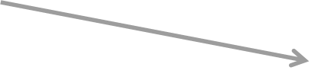










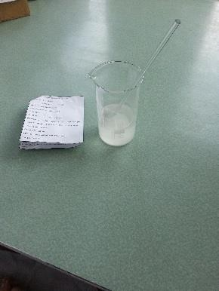
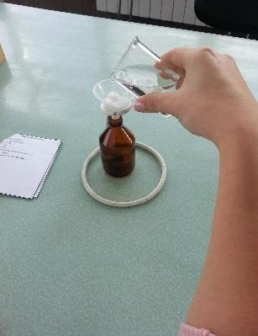

2. ЗАГАЛЬНА ТЕХНОЛОГІЯ РІДКИХ ЛІКАРСЬКИХ ФОРМ
(проект доповнення до статті ДФУ 5.N.1.1, наказ МОЗ України № 197 від 07.09.93 р. )
Відмірювання у допоміжний
контейнер розрахованої кількості води очищеної
щоб уникнути взаємодії лікарських речовин
отруйні
сильнодіючі
речовини загального списку з урахуванням їх розчинності та інших фізико-хімічних властивостей
Розчинення сухих лікарських речовин при перемішуванні, проціджування в контейнер для відпустку
сильнодіючі речовини
речовини загального списку в послідовності прописування у рецепті
Додавання концентрованих розчинів

Slide 7

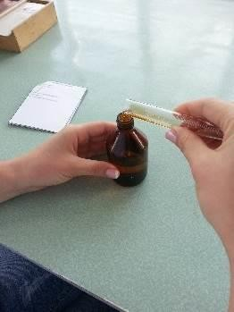
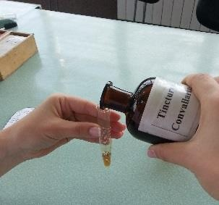



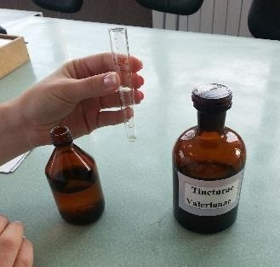




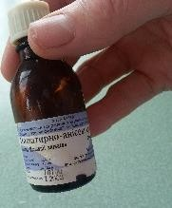
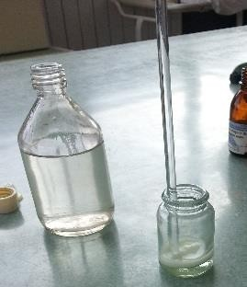
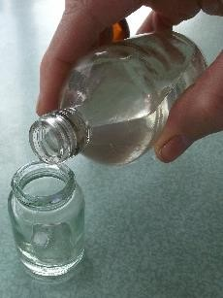

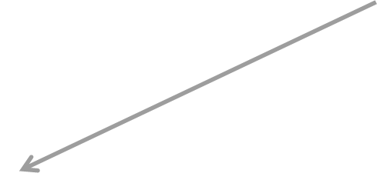






3. ПРАВИЛА ВВЕДЕННЯ В МІКСТУРИ РІДКИХ ЛІКАРСЬКИХ ЗАСОБІВ
(проект доповнення до статті ДФУ 5.N.1.1, наказ МОЗ України № 197 від 07.09.93 р. )
1. Водні пахучі і нелеткі рідини (цукровий сироп, ароматні води) додають до водного розчину в останню чергу в контейнер для відпустки
Додавання смакових і цукрових сиропів ароматних вод, настойок,
рідких екстрактів, спиртових та інших рідин
2. Спиртові рідини (настойки) додають в
порядку збільшення концентрації етанолу
:
сильнодіючі засоби (адонізид, настойка беладонни)
загального списку (настойки кропиви собачої, конвалії та ін.)
пахучі і летючі настоянки додають в останню чергу (настойка м'яти, валеріани)
3. Пахучі і летючі рідини (нашатирно- анісові краплі, грудний еліксир) додають до мікстури в останню чергу шляхом змішування з цукровим сиропом (при його наявності в прописі) або з рівною кількістю мікстури

Slide 8

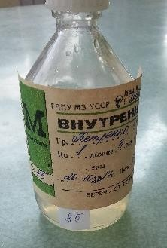
4. ТЕХНОЛОГІЯ МІКСТУР З ВИКОРИСТАННЯМ КОНЦЕНТРОВАНИХ РОЗЧИНІВ
(проект доповнення до статті ДФУ 5.N.1.1, наказ МОЗ України № 197 від 07.09.93 р.
а) Rp.: Natrii hydrogenocarbonatis 2,0 Sirupi simplicis 10 ml Tincturae Valerianae 6 ml Aquae purificatae 200 ml M. D. S. По 1 столовій ложці 3 рази на день Підпис лікаря Печатка лікаря | б) Rp.: Natrii hydrogenocarbonatis 2,0 Sirupi simplicis 10 ml Tincturae Valerianae 6 ml Aquae purificatae ad 200 ml M. D. S. По 1 столовій ложці 3 рази на день Підпис лікаря Печатка лікаря
Необхідно розрахувати :
об’єм мікстури
кількість концентрованих розчинів
кількість води очищеної

Slide 9

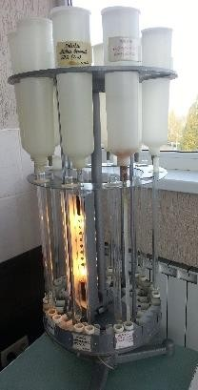
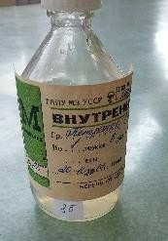
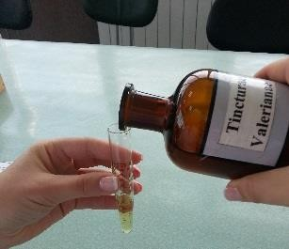
4. ТЕХНОЛОГІЯ МІКСТУР З ВИКОРИСТАННЯМ КОНЦЕНТРОВАНИХ РОЗЧИНІВ
ППК (зворотний бік) Розчину натрію гідрокарбонату 5 % (1:20) 2,0 х 20 = 40 (мл) Води очищеної а) 200 – 40 = 160 (мл) б) 200 – (40 + 10 + 6) = 144 (мл) | ППК (лицевий бік) Дата № рец. Aquae purificatae 160 ml (144 ml) Sol. Natrii hydrogenocarbonatis 5 % (1:20) 40 ml Sirupi simplicis 10 ml Tincturae Valerianae 6 ml a) Vзаг. = 216 ml б) Vзаг. = 200 ml Приготував : Перевірив :
Оформлення до відпуску :
№ рецепту, етикетка «Мікстура».

Slide 10




5. ВИГОТОВЛЕННЯ РІДКИХ ЛІКАРСЬКИХ ФОРМ ШЛЯХОМ РОЗЧИНЕННЯ СУХИХ ЛІКАРСЬКИХ РЕЧОВИН У КІЛЬКОСТІ ДО 3 %
Якщо сухі речовини, концентровані розчини яких відсутні, входять у сумарній кількості до 3 % від загального об’єму мікстури, то їх розчиняють у відміряній кількості води очищеної або іншої водної рідини без урахування КЗО, тому що вони незначно змінюють об'єм розчину, що вкладається у норми допустимих відхилень згідно з наказом МОЗ України № 197 від 07.09.93 р.).
Rp.: Analgini 3,0
Kalii bromidi 4,0 Aquae purificatae 200 ml Tincturae Belladonnae 5 ml Tincturae Valerianae 10 ml
M. D. S. По 1 столовій ложці 3 рази на день
Підпис лікаря Печатка лікаря

Slide 11

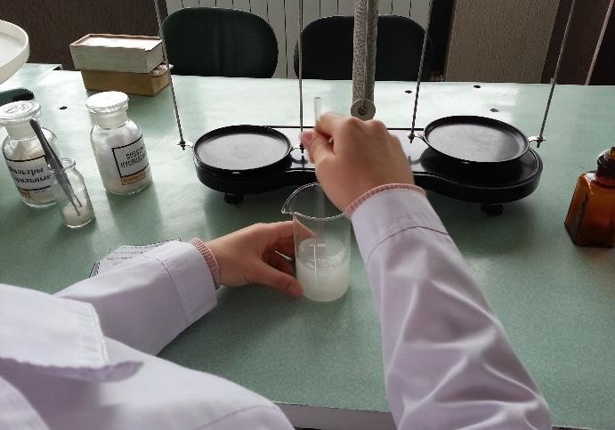

5. ВИГОТОВЛЕННЯ РІДКИХ ЛІКАРСЬКИХ ФОРМ ШЛЯХОМ РОЗЧИНЕННЯ СУХИХ ЛІКАРСЬКИХ РЕЧОВИН У КІЛЬКОСТІ ДО 3 %
Даний лікарський препарат - опалесцентна мікстура, до складу якої входять сильнодіючі засоби - анальгін і настойка красавки, а також пахуча настойка валеріани. Перевіряємо дози сильнодіючих засобів
ППК (зворотний бік) Vзаг. = 200 + 5 + 10 = 215 (мл) % анальгіну 215 мл – 3,0 100 мл – х Х = (3,0 х 100) / 215 = 1,4 % < 3 % КЗО анальгіну = 0,68 0,68 х 3 = 2,04 (мл) (V води, що витісняється анальгіном) норма допустимого відхилення 1 % від об'єму більше 200 мл 215 мл – 100 % 2,15 мл – 1 % 2,04 мл < 2,15 мл КЗО не враховують Розчину калію броміду 20 % (1:5) 4,0 х 5 = 20 мл Води очищеної 200 мл – 20 мл = 180 (мл) | ППК (лицевий бік) Дата № рец. Aquae purificatae 180 ml Analgini 3,0 Solutionis Kalii bromidi 20 % (1:5) 20 ml Tincturae Belladonnae 5 ml Tincturae Valerianae 10 ml Vзаг. = 215 ml Приготував : Перевірив :

Slide 12
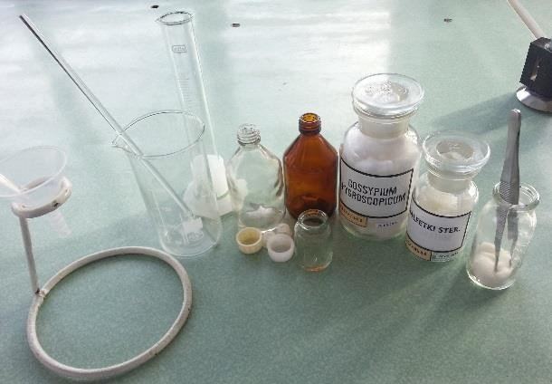






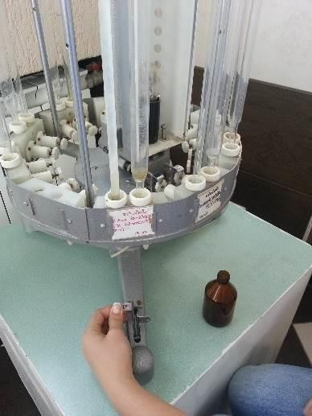




















5. ВИГОТОВЛЕННЯ РІДКИХ ЛІКАРСЬКИХ ФОРМ ШЛЯХОМ РОЗЧИНЕННЯ СУХИХ ЛІКАРСЬКИХ РЕЧОВИН
Технологія мікстур
Відмірюють у допоміжний контейнер розраховану
кількість води очищеної
Поміщають у контейнер відважену кількість анальгіну, розчиняють при перемішуванні
Проціджують розчин через
жмуток довговолокнистої вати у контейнер для відпуску
Оформлення до відпуску :
№ рецепту, етикетка
«Внутрішнє», додаткові етикетки «Зберігати у темному прохолодному місці»,
«Берегти від дітей»
Відмірюють за допомогою бюреткової системи концентрований розчин калію броміду у
контейнер для відпуску
Першою у контейнер для відпуску додають настойку беладонни
сильнодіючий засіб, який виготовлений на 40 % етанолі
В останню чергу відмірюють і поміщають в контейнер настойку валеріани
пахучий засіб, який виготовлений на 70
% етанолі
Закупорюють контейнер, оформляють до відпуску

Slide 13



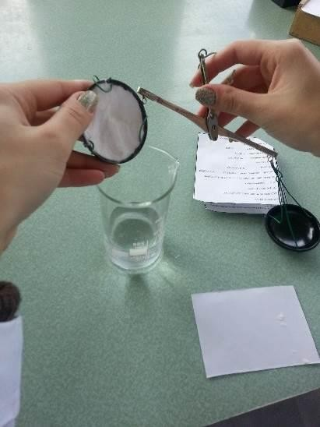
6. ВИГОТОВЛЕННЯ РІДКИХ ЛІКАРСЬКИХ ФОРМ ШЛЯХОМ РОЗЧИНЕННЯ СУХИХ ЛІКАРСЬКИХ РЕЧОВИН У КІЛЬКОСТІ 3 %
ТА БІЛЬШЕ
Рідкі лікарські форми, до складу яких входять сухі лікарські речовини у сумарної кількості 3 % і більше від об'єму мікстури, при відсутності концентрованих розчинів виготовляють шляхом розчинення у розрахованому об'ємі води з урахуванням КЗО, тобто об'єм води, що витискається сухою речовиною при розчинені, перевищує норму допустимих відхилень (наказ МОЗ України № 197 від 07.09.93 р.)
Rp.: Kalii iodidi
Natrii bromidi ana 5,0 Glucosi 15,0 Aquae purificatae 180 ml
M. D. S. По 1 столовій ложці 3 рази на день
Підпис лікаря Печатка лікаря

Slide 14
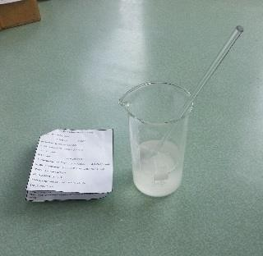
6. ВИГОТОВЛЕННЯ РІДКИХ ЛІКАРСЬКИХ ФОРМ ШЛЯХОМ РОЗЧИНЕННЯ СУХИХ ЛІКАРСЬКИХ РЕЧОВИН У КІЛЬКОСТІ 3 %
ТА БІЛЬШЕ
ППК (зворотний бік)
Vзаг. = 180 мл
% глюкози
180 мл – 15,0
100 мл – х
х = (15,0 х 100) / 180 = 8,3 % > 3 %
КЗО глюкози (вол. 10 %) = 0,69 0,69 х 15 = 10,35 (мл) (об'єм води, що витісняється глюкозою)
норма допустимого відхилення – 2 % від об'єму 150-200 мл
180 мл – 100 %
3,6 мл – 2 % 10,35 мл < 3,6 мл
КЗО необхідно враховувати Розчину калію йодиду 20 % (1 : 5)
5,0 х 5 = 25 мл
Розчину натрію броміду 20 % (1 : 5)
5,0 х 5 = 25 мл
Води очищеної
180 мл – (25 + 25 + 10,35) =
119,65 (мл) ≈ 120 мл

Slide 15
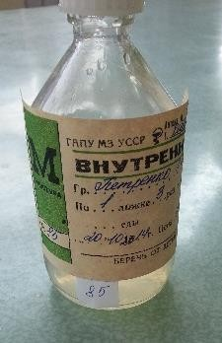
6. ВИГОТОВЛЕННЯ РІДКИХ ЛІКАРСЬКИХ ФОРМ ШЛЯХОМ РОЗЧИНЕННЯ СУХИХ ЛІКАРСЬКИХ РЕЧОВИН У КІЛЬКОСТІ 3 %
ТА БІЛЬШЕ
ППК (лицевий бік)
Дата № рец.
Aquae purificatae Glucosi 15,0
Solutionis Kalii iodidi 20 % (1 : 5)
120 ml
25 ml
Solutionis Natrii bromidi 20 % (1 : 5) 25 ml
Vзаг. = 180 ml
Приготував :
Перевірив :
Оформлення до відпуску : № рецепту, етикетки «Внутрішнє», («Мікстура») «Зберігати у темному і прохолодному місці», «Берегти від дітей»

Slide 16



6. ВИГОТОВЛЕННЯ РІДКИХ ЛІКАРСЬКИХ ФОРМ ШЛЯХОМ РОЗЧИНЕННЯ СУХИХ ЛІКАРСЬКИХ РЕЧОВИН У КІЛЬКОСТІ 3 %
ТА БІЛЬШЕ
Якщо до складу пропису входять декілька сухих речовин, концентровані розчини яких відсутні, їх відсотковий вміст розраховують за сумарною кількістю.
NB!
Rp.: Analgini
Natrii bromidi Glucosi
3,0
ana 5,0
Aquae purificatae 180 ml
M. D. S. По 1 столовій ложці 3 рази на день Підпис лікаря Печатка лікаря
V заг. = 180 мл
% анальгіну : 180 мл – 3,0
100 мл – х
х = 1,7 %
кількість кожної речовини
менше 3 %
% глюкози:
180 мл – 5,0
100 мл – х х = 2,8 %
Сума сухих речовин : 3,0 + 5,0 = 8,0
% сухих речовин :
180 мл – 8,0
100 мл – х
х = 4,4 % > 3 %
КЗО необхідно враховувати

Slide 17



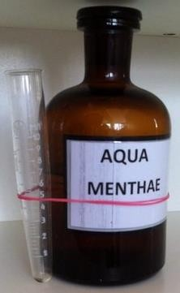
7. ТЕХНОЛОГІЯ МІКСТУР З ВИКОРИСТАННЯМ АРОМАТНИХ ВОД
Рідкі лікарські форми, в яких у якості розчинника прописана не вода очищена, а ароматні води або інші рідини (водні витяги з лікарської рослинної сировини, етанол, ПЕО-400 та ін.), виготовляють без використання концентрованих розчинів і без врахування КЗО при розчиненні лікарської речовини.
NB!
Rp.: Kalii bromidi
Natrii bromidi ana 2,0 Aquae Menthae 200 ml
M. D. S. По 1 столовій ложці 3 рази на день
Підпис лікаря Печатка лікаря
ППК (лицевий бік) Дата № рец. Aquae Menthae 200 ml Kalii bromidi 2,0
Natrii bromidi 2,0 Vзаг. = 200 ml Приготував:
Перевірив:

Slide 18











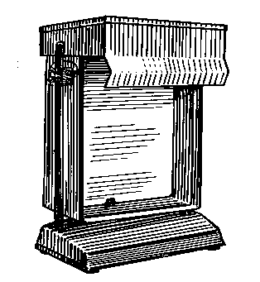
8. ОЦІНКА ЯКОСТІ ТА ОФОРМЛЕННЯ ДО ВІДПУСКУ РІДКИХ ЛІКАРСЬКИХ ПРЕПАРАТІВ
Контроль якості рідких лікарських препаратів проводять згідно :
ДФУ,
Монографія
5.N.1.1
Стандарту «Настанови
«Вимоги до виготовлення нестерильних лікарських засобів в умовах аптеки» СТ-Н МОЗУ 42-4.5:2015
(наказ МОЗ України
№ 398 від 01.07.15 р.).
Наказу МОЗ України
№ 812 від 17.10.12 р.
Перевірка якості включає
всі види внутрішньоаптечного контролю :
Письмовий
Опитувальний
Органолептичний (колір, смак, запах), а також однорідність і відсутність механічних домішок
Фізичний (загальний об'єм, який після виготовлення лікарського препарату не повинен перевищувати норм допустимих відхилень)
Хімічний контроль (вибірково) Контроль при відпуску

Slide 19
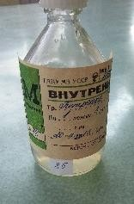
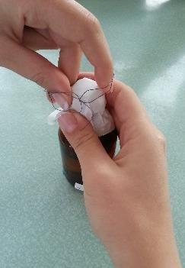
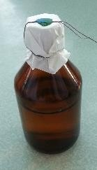
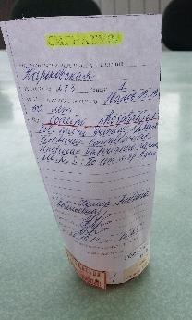
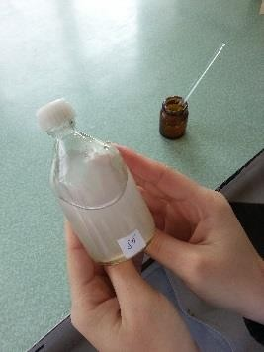
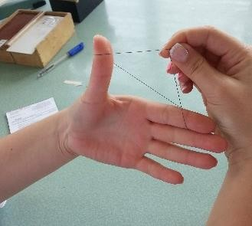
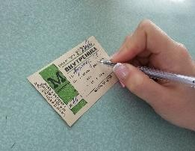
8. ОЦІНКА ЯКОСТІ ТА ОФОРМЛЕННЯ ДО ВІДПУСКУ РІДКИХ ЛІКАРСЬКИХ ПРЕПАРАТІВ
Оформлення до відпуску :
Номер рецепту
Етикетка «Внутрішнє» або «Мікстура»;
Розчини, до складу яких входять отруйні речовини, опечатують, оформляють сигнатурою і додатковою етикеткою «Поводитися з обережністю»;
Оформляють додатковою етикеткою «Берегти від дітей», якщо лікарський препарат вимагає особливих умов зберігання, наклеюють етикетки
«Зберігати в прохолодному місці», «Перед вживанням збовтувати» та ін.

Slide 20

ПИТАННЯ ДЛЯ САМОСТІЙНОЇ РОБОТИ
1. Нормативна документація, що регламентує виготовлення рідких лікарських препаратів.
  Характеристика рідких лікарських форм, їх класифікація.
  Розчинники, які використовуються у технології рідких лікарських форм, вимоги та класифікація.
  Розчини, способи їх прописування. Способи виготовлення розчинів. Технологія водних розчинів.
  Номенклатура концентрованих розчинів.
  Визначення мікстур. Перевірка доз отруйних, наркотичних і сильнодіючих лікарських засобів.
  Технологія рідких лікарських засобів.
  Технологія мікстур з використанням концентрованих розчинів.
  Виготовлення рідких лікарських форм шляхом розчинення сухих лікарських речовин у кількості до 3 % та більше 3 %.
  Технологія ароматних вод і правила їх введення в мікстури.
  Засоби малої механізації, що застосовуються для виготовлення рідких лікарських засобів.
12. Оцінка якості та зберігання мікстур у відповідності з вимогами нормативних документів.
13. Правила техніки безпеки при роботі у лабораторії.
•
•
•
•
•
•
•
•
•
•
•
•

Slide 21
 | ВИСНОВКИ
1. | Представлено визначення мікстур як лікарської форми, а також перевірку доз отруйних, наркотичних і сильнодіючих лікарських засобів.
2. | Приведено загальну технологію рідких лікарських форм і правила введення в мікстури рідких лікарських засобів.
3. | Наведено технологію мікстур з використанням концентрованих розчинів.
4. | Освітлено правила виготовлення рідких лікарських форм шляхом розчинення сухих лікарських речовин у кількості до 3 %, а також 3 та більше %.
5. | Приведено технологію ароматних вод і правила їх введення в мікстури.
6. | Надано оцінку якості та оформлення до відпуску рідких лікарських препаратів.

Slide 22
Використана література:
1. Тихонов О. І. Аптечна технологія ліків : підруч. для студентів вищ. навч. закл. / О. І. Тихонов, Т. Г. Ярних. - 5-е вид. - Вінниця : Нова кн., 2019. - 535 с.
2. Аптечна технологія ліків: метод. рек. для самостійної роботи здобувачів вищої освіти спеціальності «Фармація, промислова фармація» денної та заочної форми навчання / Н. П. Половко [та ін.]. – Х. : Вид-во НФаУ, 2018. – 72 c.
3. Виробнича практика з аптечної технології ліків: метод. рек. з підготовки до підсумкового модульного контролю здобувачів вищої освіти спеціальності «Фармація» денної та заочної форми навчання / Н. П. Половко, Л. І. Вишневська, Т. М. Зубченко, Т. М. Ковалева. – Х.: Вид-во НФАУ, 2018. – 27 с.
4.Допоміжні речовини у виробництві ліків : навч. посібн. для студ. вищ. фармац. навч. закл. / О.А. Рубан, І.М. Перцев, С.А. Куценко, Ю.С. Маслій; за ред. І.М. Перцева. – Х.: Золоті сторінки, 2016. – 720 с.
5. Навчальний посібник для самостійної підготовки студентів фармацевтичного факультету до ліцензійного тестового іспиту «Крок - 2. Фармація» / під редакцією І.Ю. Борисюк, Н.С. Фізор, А.В. Замкова - Одеса.: ОНМедУ, 2019. – 88 с.

Slide 23
ДЯКУЮ ЗА УВАГУ

